Slide 1
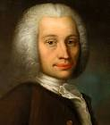
Nom:celcius nom au complet:enders celcius nationalité:suedois periode de temps 1744 decouverte:degré celcius/echelle de temperature anecdote:0°c eau gelle/100°c eau bouille

